Slide 1






PHÒNG GIÁO DỤC VÀ ĐÀO TẠO QUẬN LONG BIÊN
TRƯỜNG TIỂU HỌC PHÚC LỢI
TIẾNG VIỆT
NGHE VIẾT
EM HỌC VẼ

Slide 2




Khởi động

Slide 3



Slide 4


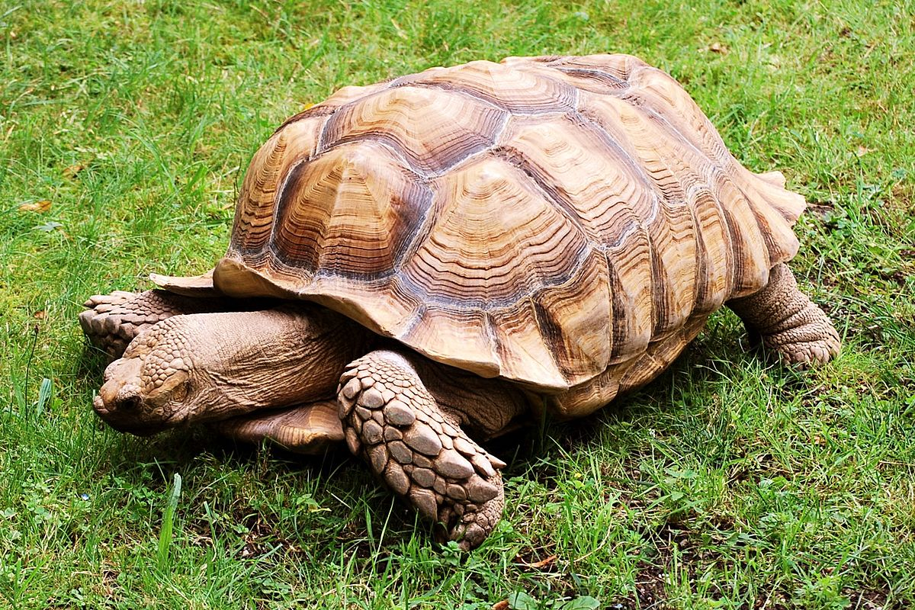











GV BẤM VÀO HÌNH BÔNG HOA ĐỂ ĐIỀU KHIỂN TRÒ CHƠI
X
Ù
D
A
R
Gi
X
D
R
Gi

Slide 5
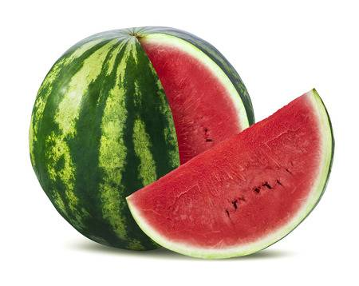
GV BẤM VÀO HÌNH BÔNG HOA ĐỂ ĐIỀU KHIỂN TRÒ CHƠI
D
Ư
A
R
X
Gi
X
D
R
Gi

Slide 6
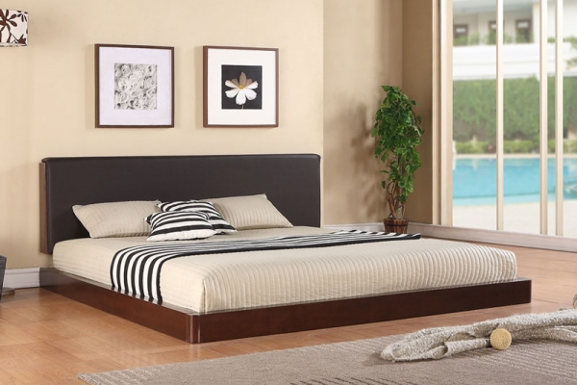
GV BẤM VÀO HÌNH BÔNG HOA ĐỂ ĐIỀU KHIỂN TRÒ CHƠI
R
D
Đ
Ư
Ờ
N
G
D
R
Đ
Gi

Slide 7



1.
Nghe-viết
Em học vẽ

Slide 8



1. Nghe – viết: Em học vẽ (2 khổ đầu)
Hôm nay trong lớp học
Với giấy trắng, bút màu
Nắn nót em ngồi vẽ
Lung linh bầu trời sao.
Vẽ ông trăng trên cao
Rải ánh vàng đầy ngõ
Vẽ cánh diều no gió
Vi vu giữa trời xanh.

Slide 9

Viết
Hôm nay trong lớp học
Vẽ ông trăng trên cao
/
Với giấy trắng, bút màu
Rải ánh vàng đầu ngõ
Nắn nót em ngồi vẽ
Vẽ cánh diều no gió
Vi vu giữa trời xanh
Lung linh bầu trời sao

Slide 10
1. Nghe – viết: Em học vẽ (2 khổ đầu)
1.Bạn nhỏ vẽ gì vào bầu trời đêm?
Hôm nay trong lớp học
Với giấy trắng, bút màu
Nắn nót em ngồi vẽ
Lung linh bầu trời sao.
Bạn nhỏ vẽ bầu trời sao, ông trăng, cánh diều no gió.
2. Những chữ đầu dòng thơ viết như thế nào?
Vẽ ông trăng trên cao
Rải ánh vàng đầy ngõ
Vẽ cánh diều no gió
Vi vu giữa trời xanh.
Những chữ đầu dòng phải viết hoa, khi viết lùi vào lề 2 ô.

Slide 11
trăng sao, lung linh, no gió…
1. Nghe – viết: Em học vẽ (2 khổ đầu)
3. Nêu những chữ em dễ viết sai?
trăng sao, lung linh, no, gió

Slide 12


2. Viết tên 2 tác giả của những cuốn sách em đã đọc.
M: Tô Hoài – Dế Mèn phiêu lưu kí

Slide 13
2. Chọn ng hay l ngh thay cho ô vuông.
a. Công cha, ĩa mẹ, ơn thầy.
b. Có công mài sắt, có ày nên kim.
ngh
ng

Slide 14


3. Chọn a hặc b
a. Tìm từ ngữ có tiếng bắt đầu bằng r,d hoặc gi thay cho hình.
-Chậm như
rùa
- Nhanh như
sóc
-Nắng tốt
dưa
mưa tốt lúa

Slide 15
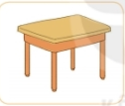
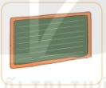
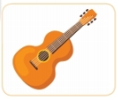
3. Chọn a hặc b
b. Tìm từ ngữ có chứa an hoặc ang gọi tên sự vật trong mỗi hình.
bàn
bảng
đàn

Slide 16



CỦNG CỐ
- Hôm nay, em đã học những nội dung gì?
- Nêu cảm nhận sau tiết học?

